Slide 1
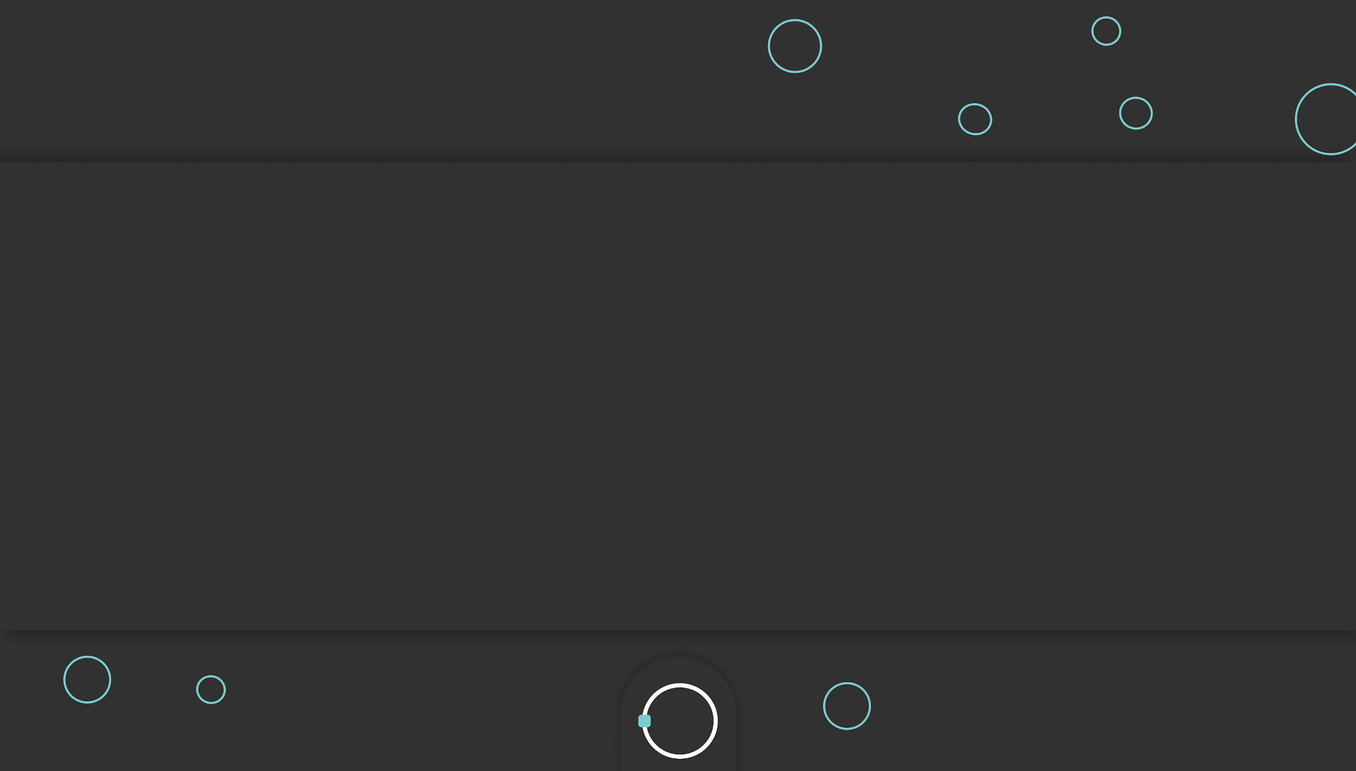
Adathink Lab
Notes:
Hola a todos un gusto conocer a personas como ustedes tan apasionadas por la tecnología como nosotros.
Sin más vueltas empecemos este BootCamp. Nosotros somos la comunidad Adathink Lab y como verán somos jovenes con ganas de hacer un cambio en la sociedad, en el Perú y mascar un antes y despues.

Slide 2
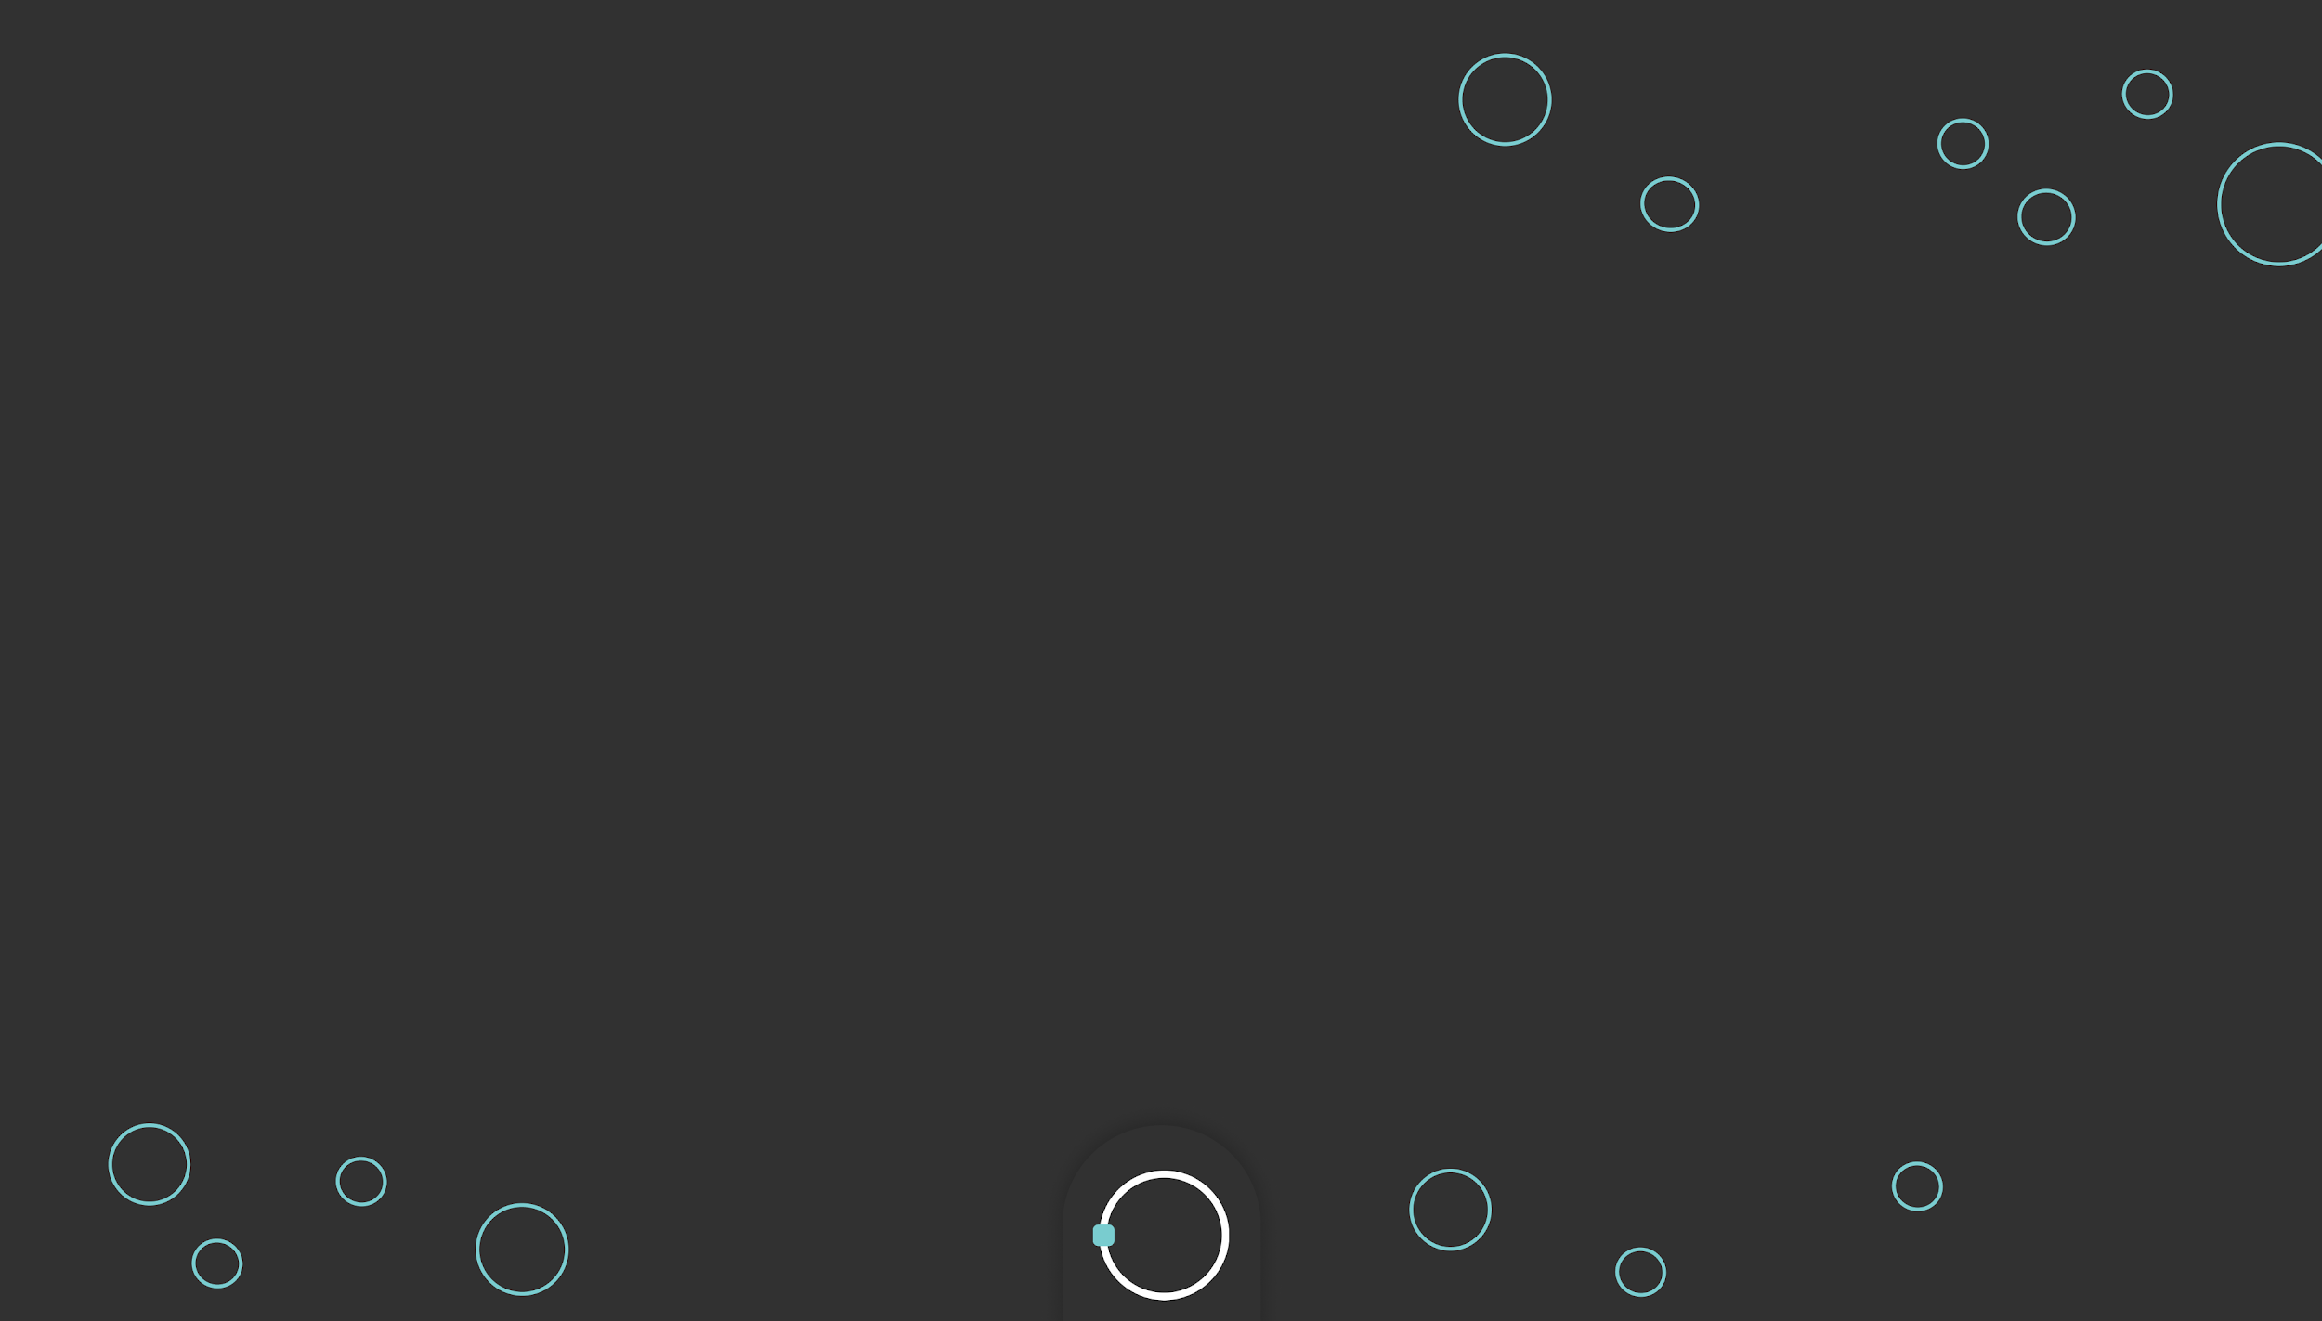


Clase de
IBM WATSON ASSISTANT
Notes:
Nosotros no discriminamos, creemos que todos pueden aprender y que solo es cuestión de empeño y compromiso.
Buscamos ayudar a jóvenes con estudios superiores o no.
Acercandolos a este grupo, acompañándolos en el proceso y empoderarnos para su primera experiencia laboral.

Slide 3
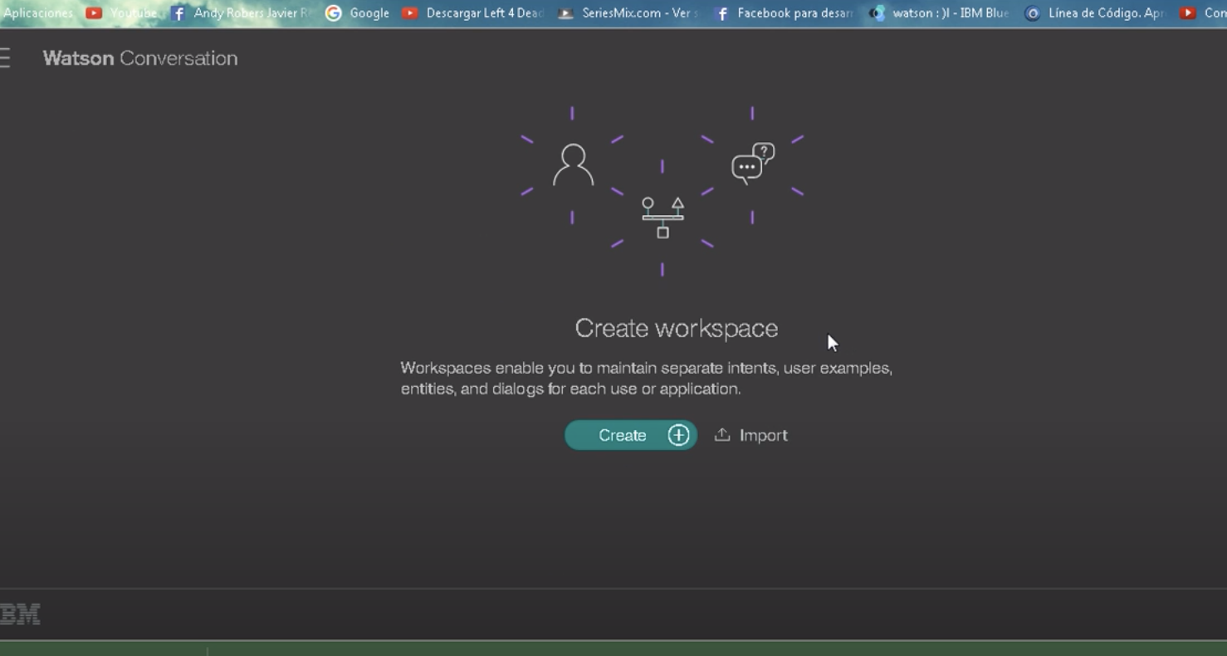
Antiguamente llamado
IBM WATSON CONVERSATION
Notes:
Nosotros no discriminamos, creemos que todos pueden aprender y que solo es cuestión de empeño y compromiso.
Buscamos ayudar a jóvenes con estudios superiores o no.
Acercandolos a este grupo, acompañándolos en el proceso y empoderarnos para su primera experiencia laboral.

Slide 4
Componentes de
IBM WATSON ASSISTANT
Notes:
Nosotros no discriminamos, creemos que todos pueden aprender y que solo es cuestión de empeño y compromiso.
Buscamos ayudar a jóvenes con estudios superiores o no.
Acercandolos a este grupo, acompañándolos en el proceso y empoderarnos para su primera experiencia laboral.

Slide 5
Intent
Conjunto de Palabras que definen un concepto
Notes:
Nosotros no discriminamos, creemos que todos pueden aprender y que solo es cuestión de empeño y compromiso.
Buscamos ayudar a jóvenes con estudios superiores o no.
Acercandolos a este grupo, acompañándolos en el proceso y empoderarnos para su primera experiencia laboral.

Slide 6
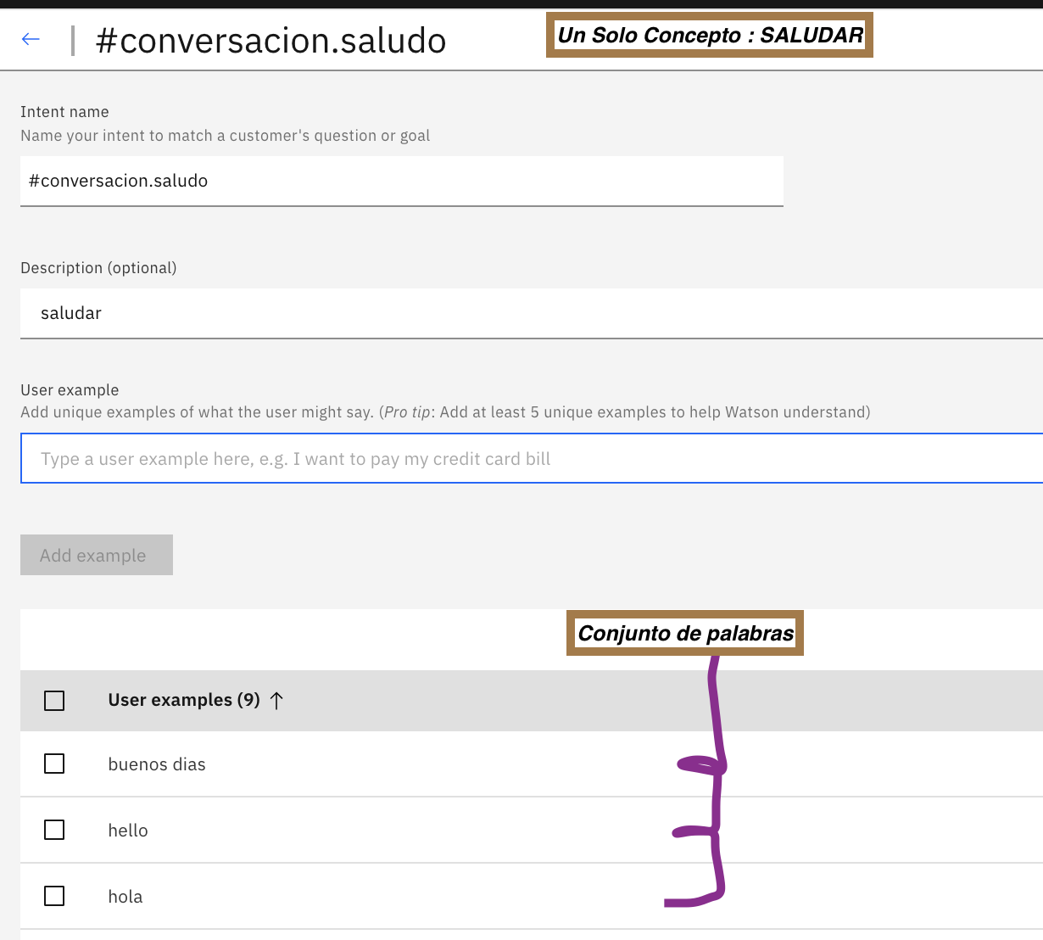
Intent
Notes:
Nosotros no discriminamos, creemos que todos pueden aprender y que solo es cuestión de empeño y compromiso.
Buscamos ayudar a jóvenes con estudios superiores o no.
Acercandolos a este grupo, acompañándolos en el proceso y empoderarnos para su primera experiencia laboral.

Slide 7
Entity
Las entidades representan información en la entrada de usuario que es relevante para la finalidad del usuario , es decir podemos obtener palabra o valores clave lo que el usuario esta pidiendo.
Notes:
Nosotros no discriminamos, creemos que todos pueden aprender y que solo es cuestión de empeño y compromiso.
Buscamos ayudar a jóvenes con estudios superiores o no.
Acercandolos a este grupo, acompañándolos en el proceso y empoderarnos para su primera experiencia laboral.

Slide 8
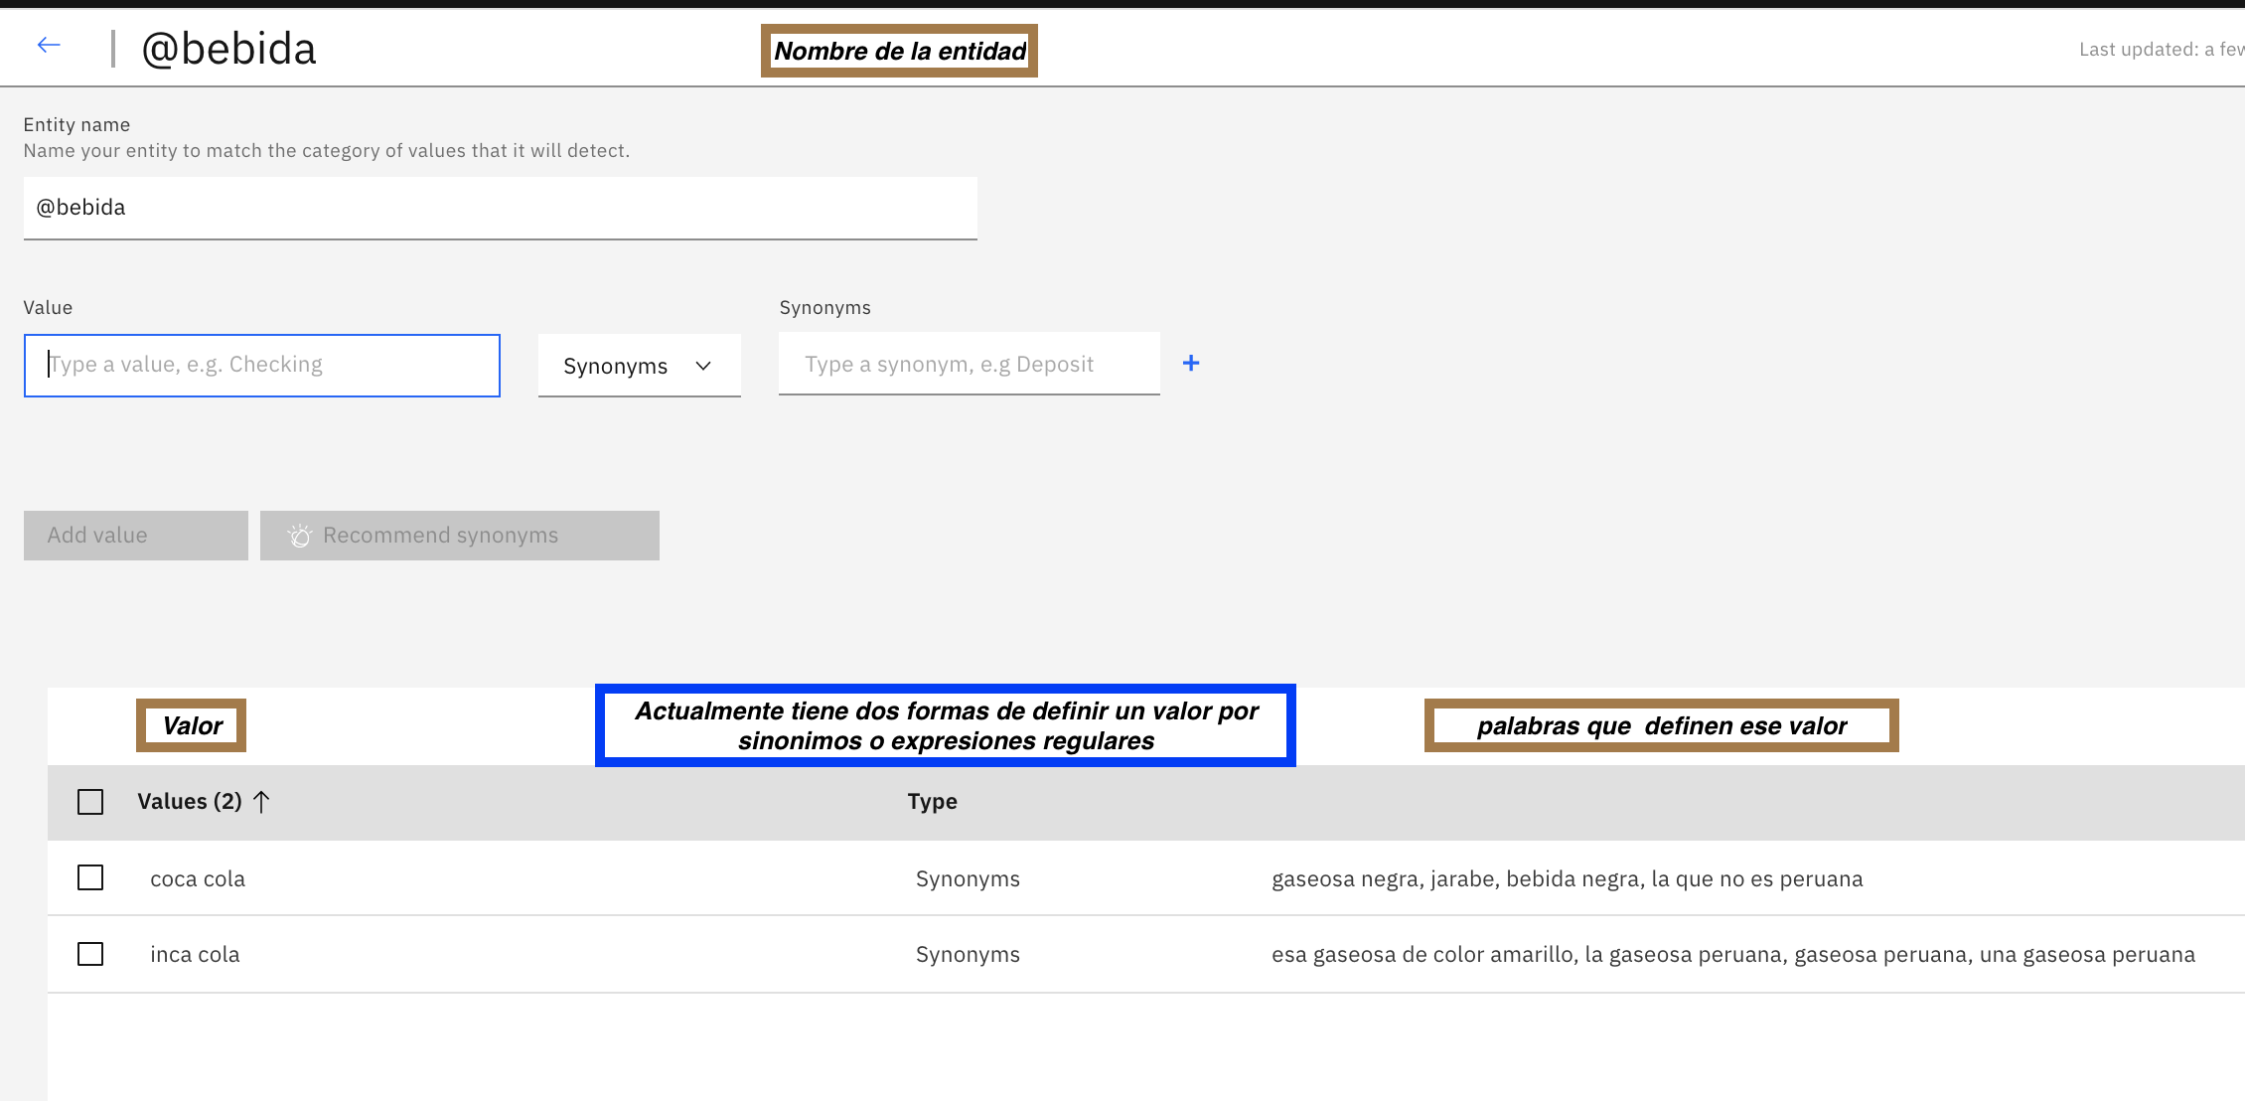
Entity
Notes:
Nosotros no discriminamos, creemos que todos pueden aprender y que solo es cuestión de empeño y compromiso.
Buscamos ayudar a jóvenes con estudios superiores o no.
Acercandolos a este grupo, acompañándolos en el proceso y empoderarnos para su primera experiencia laboral.

Slide 9
Dialog
Se encarga de crear el flujo de conversacion , necesita de los intents y entity para poder armar un flujo, y tambien estan conformado por nodos que representan cada paso de un flujo.
Notes:
Nosotros no discriminamos, creemos que todos pueden aprender y que solo es cuestión de empeño y compromiso.
Buscamos ayudar a jóvenes con estudios superiores o no.
Acercandolos a este grupo, acompañándolos en el proceso y empoderarnos para su primera experiencia laboral.

Slide 10
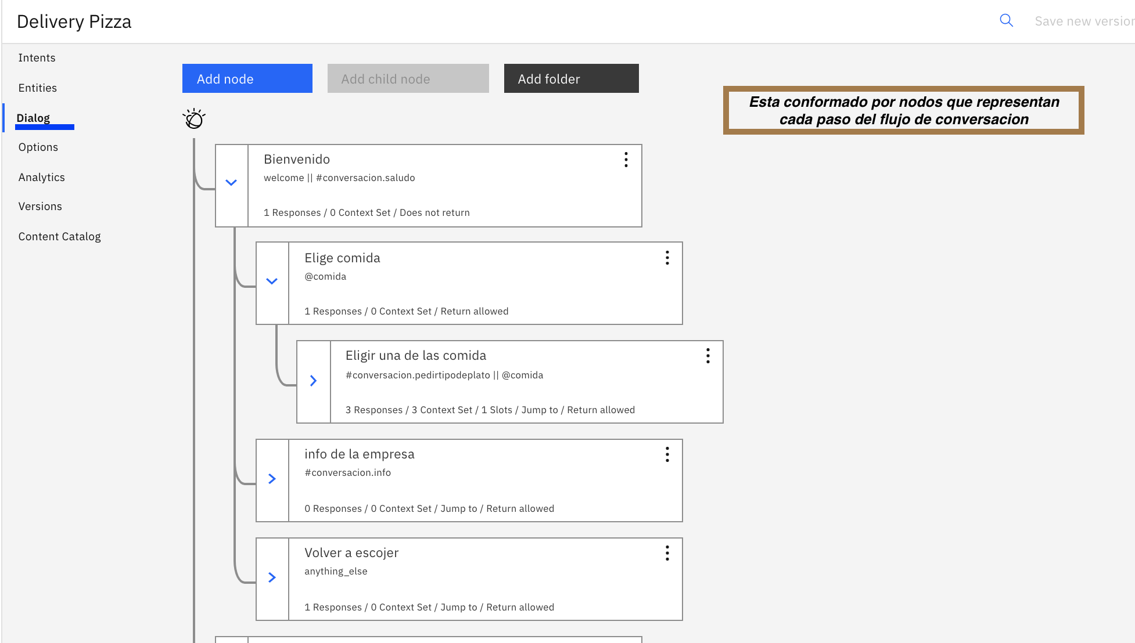
Dialog
Notes:
Nosotros no discriminamos, creemos que todos pueden aprender y que solo es cuestión de empeño y compromiso.
Buscamos ayudar a jóvenes con estudios superiores o no.
Acercandolos a este grupo, acompañándolos en el proceso y empoderarnos para su primera experiencia laboral.

Slide 11
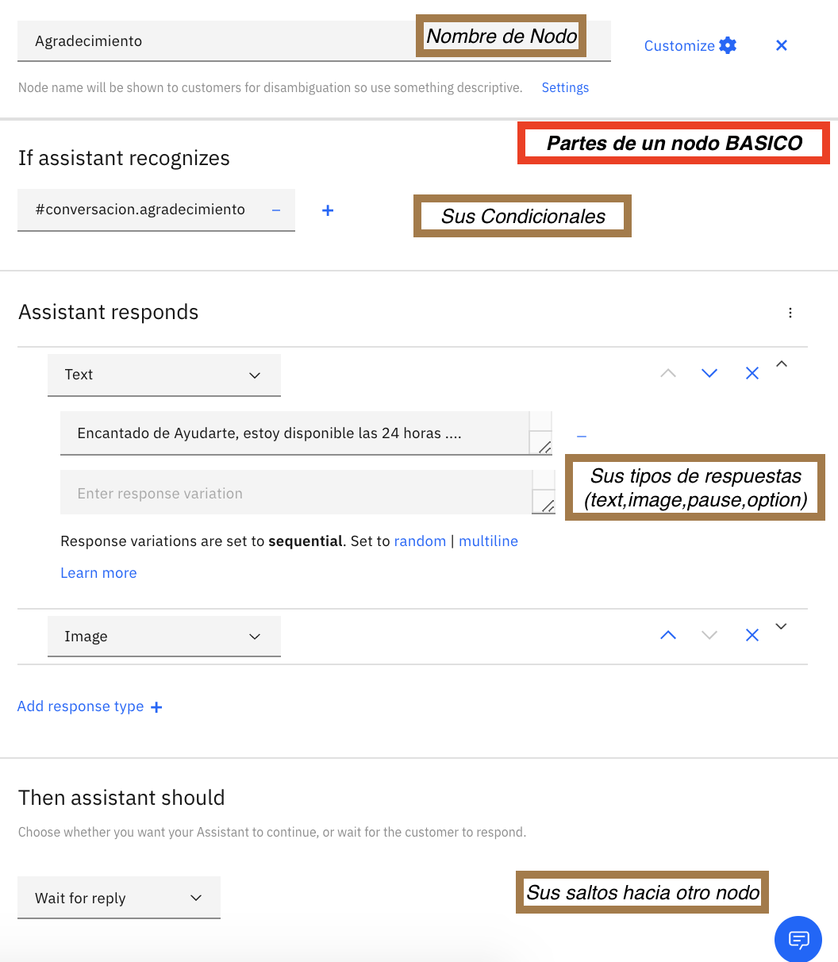
Partes de un nodo basico
Notes:
Nosotros no discriminamos, creemos que todos pueden aprender y que solo es cuestión de empeño y compromiso.
Buscamos ayudar a jóvenes con estudios superiores o no.
Acercandolos a este grupo, acompañándolos en el proceso y empoderarnos para su primera experiencia laboral.

Slide 12



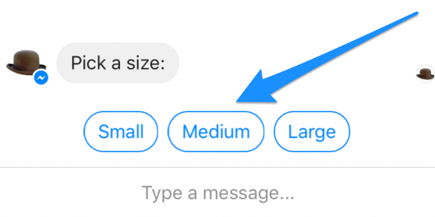
Tipos de mensajes de respuestas de un nodo en el chat de Assistant
Pause o escribiendo
Options
TEXTOS
Imagenes
Notes:
Nosotros no discriminamos, creemos que todos pueden aprender y que solo es cuestión de empeño y compromiso.
Buscamos ayudar a jóvenes con estudios superiores o no.
Acercandolos a este grupo, acompañándolos en el proceso y empoderarnos para su primera experiencia laboral.

Slide 13
Variaciones de Respuestas
Las Variaciones , son la forma como el nodo respondera , considera que una respuestas esta compuesta por opciones
Notes:
Nosotros no discriminamos, creemos que todos pueden aprender y que solo es cuestión de empeño y compromiso.
Buscamos ayudar a jóvenes con estudios superiores o no.
Acercandolos a este grupo, acompañándolos en el proceso y empoderarnos para su primera experiencia laboral.

Slide 14
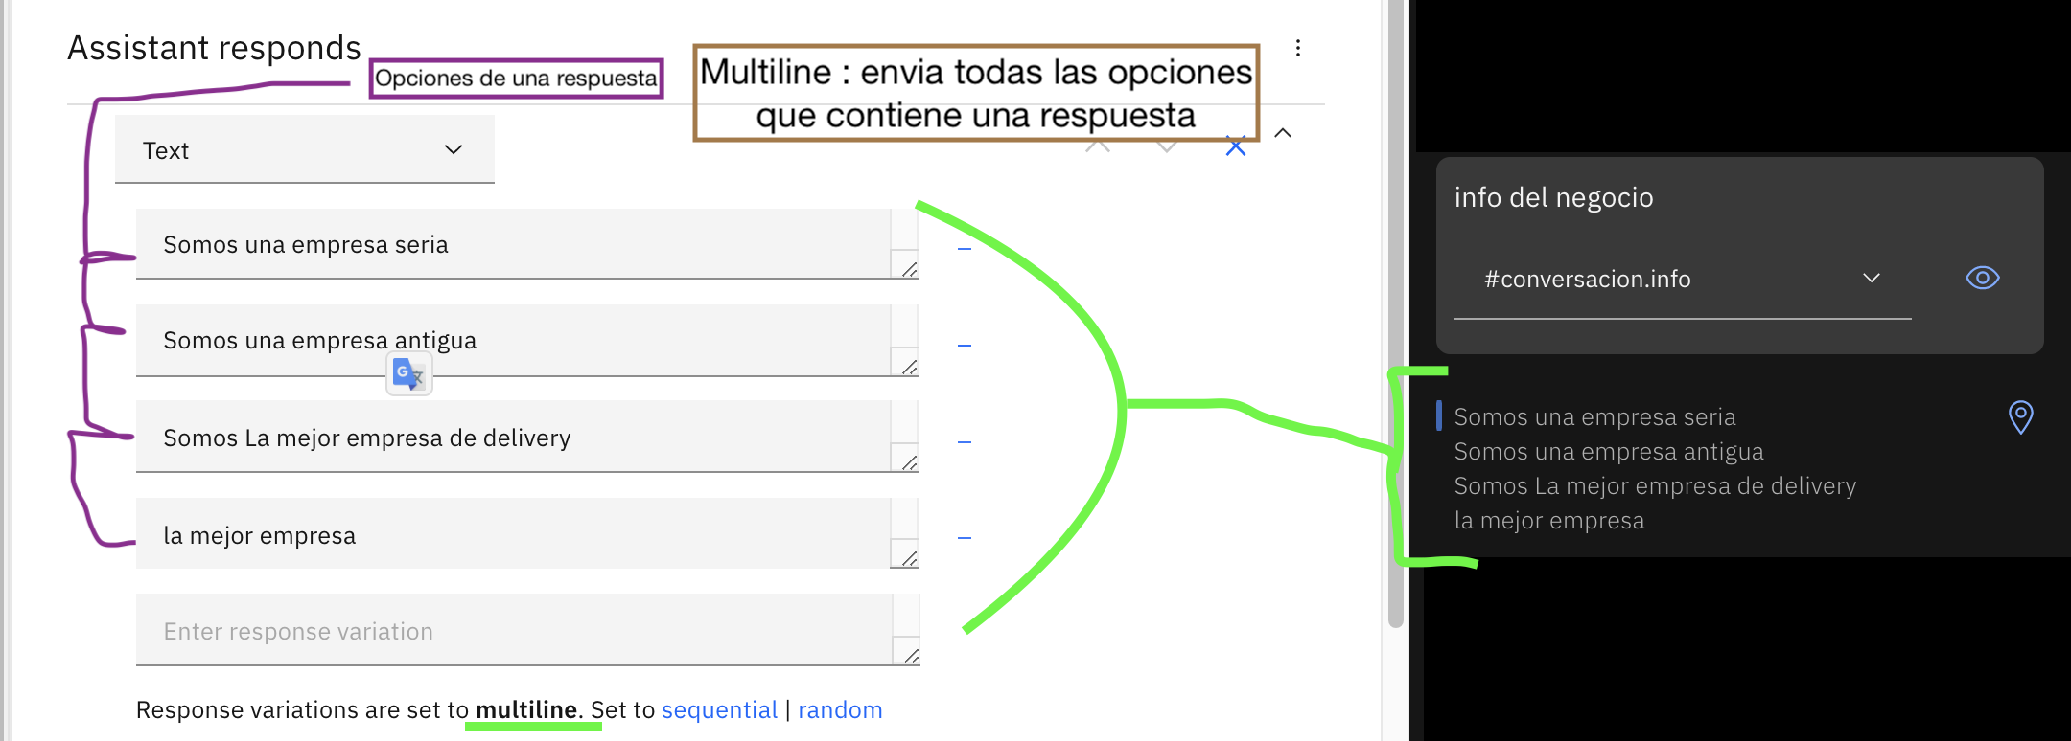
Multiline
Notes:
Nosotros no discriminamos, creemos que todos pueden aprender y que solo es cuestión de empeño y compromiso.
Buscamos ayudar a jóvenes con estudios superiores o no.
Acercandolos a este grupo, acompañándolos en el proceso y empoderarnos para su primera experiencia laboral.

Slide 15
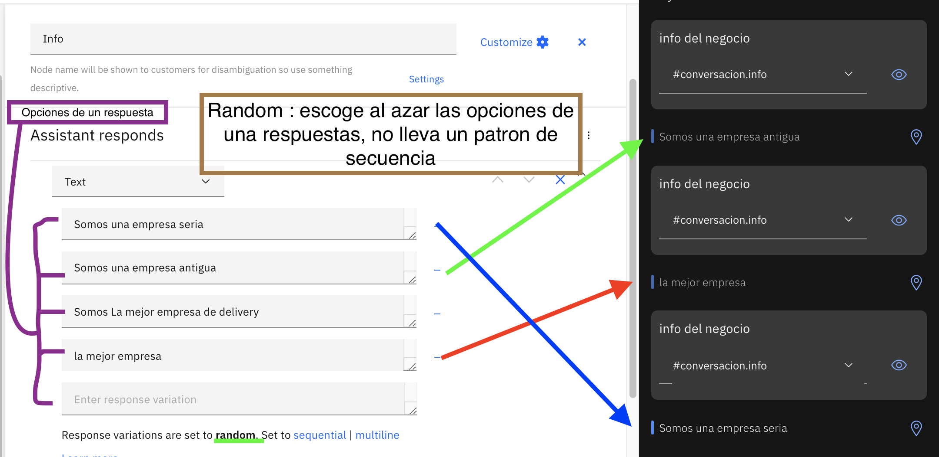
Random
Notes:
Nosotros no discriminamos, creemos que todos pueden aprender y que solo es cuestión de empeño y compromiso.
Buscamos ayudar a jóvenes con estudios superiores o no.
Acercandolos a este grupo, acompañándolos en el proceso y empoderarnos para su primera experiencia laboral.

Slide 16
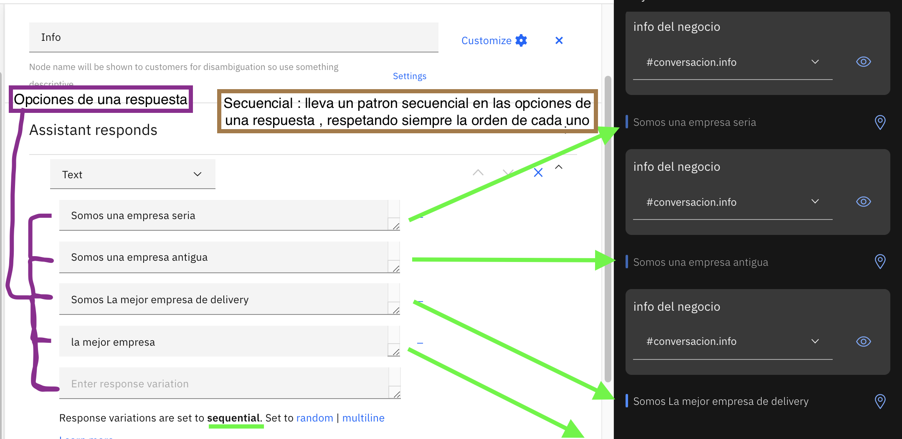
Sequential
Notes:
Nosotros no discriminamos, creemos que todos pueden aprender y que solo es cuestión de empeño y compromiso.
Buscamos ayudar a jóvenes con estudios superiores o no.
Acercandolos a este grupo, acompañándolos en el proceso y empoderarnos para su primera experiencia laboral.

Slide 17
JUMP : Saltos a otro nodo
Hay tres formas de saltos , basicamente un salto es una derivacion de un nodo a otro , dependiendo el tipo de salto se ejecutara una accion.
Notes:
Nosotros no discriminamos, creemos que todos pueden aprender y que solo es cuestión de empeño y compromiso.
Buscamos ayudar a jóvenes con estudios superiores o no.
Acercandolos a este grupo, acompañándolos en el proceso y empoderarnos para su primera experiencia laboral.

Slide 18
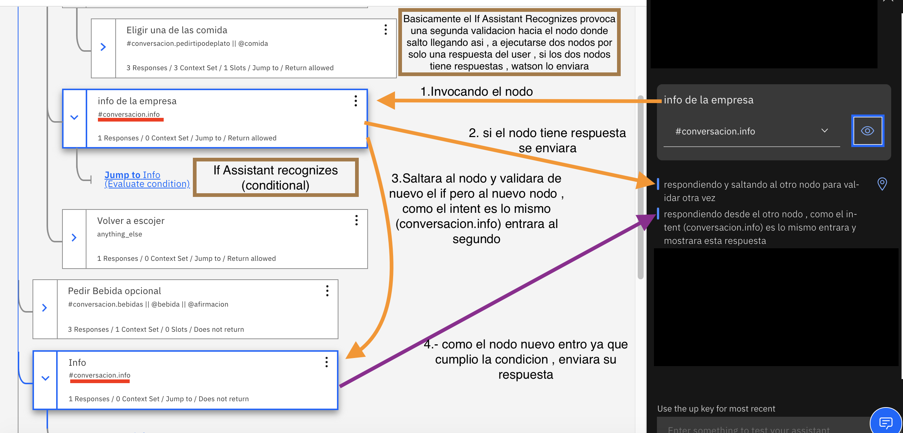
JUMP : If Assistant recognizes(conditional)
Notes:
Nosotros no discriminamos, creemos que todos pueden aprender y que solo es cuestión de empeño y compromiso.
Buscamos ayudar a jóvenes con estudios superiores o no.
Acercandolos a este grupo, acompañándolos en el proceso y empoderarnos para su primera experiencia laboral.

Slide 19
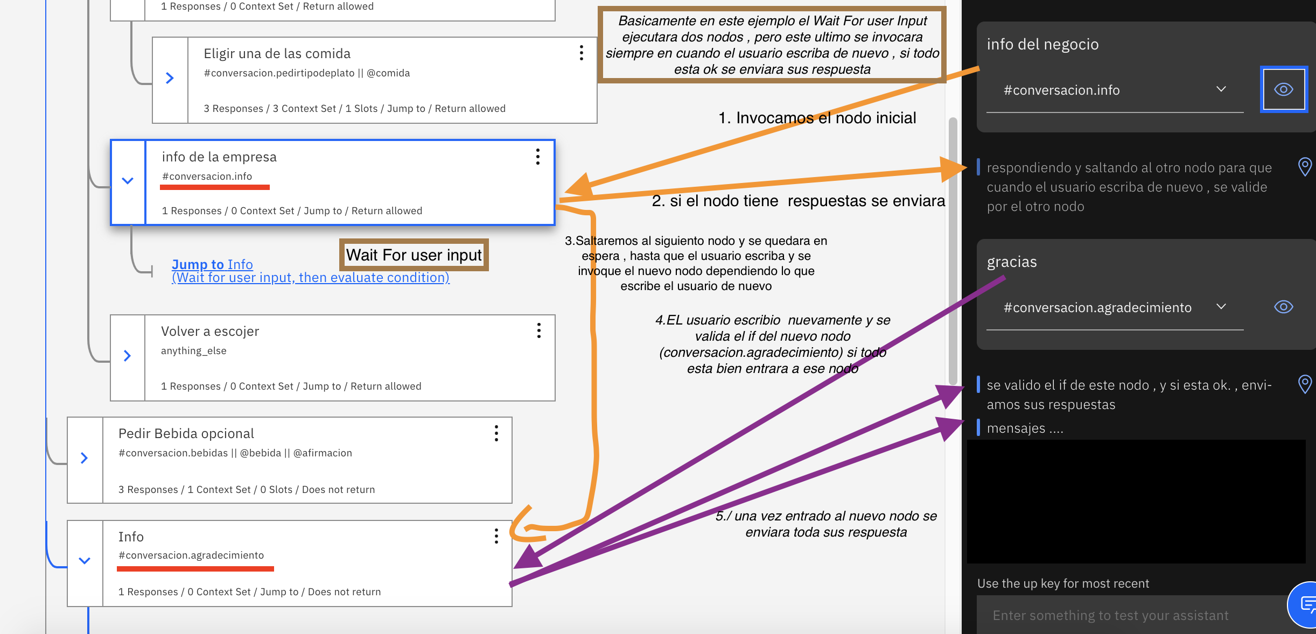
JUMP : Wait For user Input
Notes:
Nosotros no discriminamos, creemos que todos pueden aprender y que solo es cuestión de empeño y compromiso.
Buscamos ayudar a jóvenes con estudios superiores o no.
Acercandolos a este grupo, acompañándolos en el proceso y empoderarnos para su primera experiencia laboral.

Slide 20
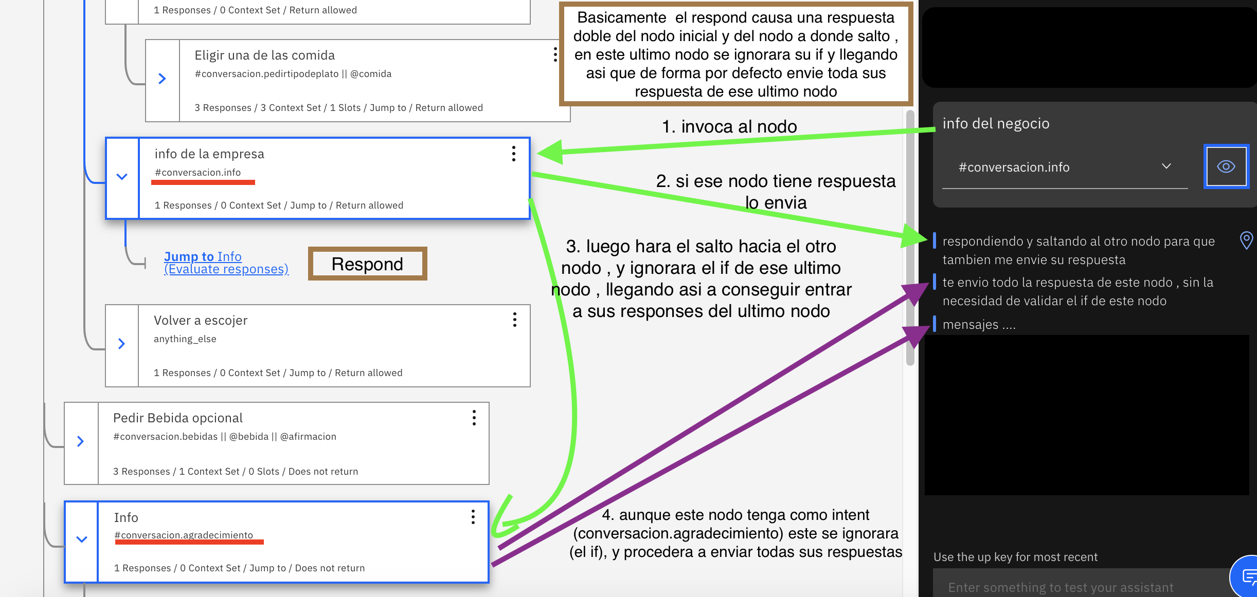
JUMP : Respond
Notes:
Nosotros no discriminamos, creemos que todos pueden aprender y que solo es cuestión de empeño y compromiso.
Buscamos ayudar a jóvenes con estudios superiores o no.
Acercandolos a este grupo, acompañándolos en el proceso y empoderarnos para su primera experiencia laboral.

Slide 21
Multiple Condicional Responses
Se encarga de agregar mas condiciones a ese nodo , siempre en cuando cumpla la primera condicion principal de ese nodo
Notes:
Nosotros no discriminamos, creemos que todos pueden aprender y que solo es cuestión de empeño y compromiso.
Buscamos ayudar a jóvenes con estudios superiores o no.
Acercandolos a este grupo, acompañándolos en el proceso y empoderarnos para su primera experiencia laboral.

Slide 22
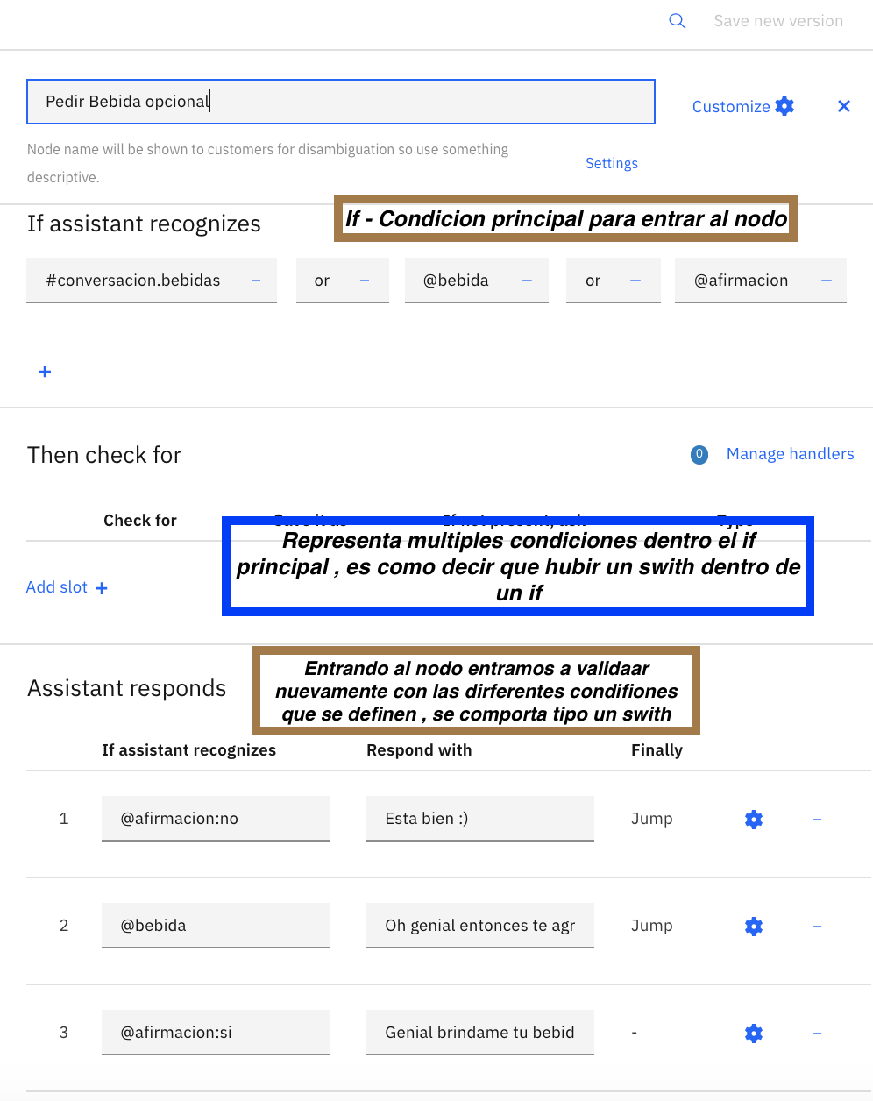
Multiple Condicional Responses
Notes:
Nosotros no discriminamos, creemos que todos pueden aprender y que solo es cuestión de empeño y compromiso.
Buscamos ayudar a jóvenes con estudios superiores o no.
Acercandolos a este grupo, acompañándolos en el proceso y empoderarnos para su primera experiencia laboral.

Slide 23
Seccion Assistant
Es una nueva seccion que nos sirve para probar nuestros skill , en un canal como un webchat que tiene Watson , pero adicional nos abrinda conectores para usar con Facebook Messenger y Slack.
Notes:
Nosotros no discriminamos, creemos que todos pueden aprender y que solo es cuestión de empeño y compromiso.
Buscamos ayudar a jóvenes con estudios superiores o no.
Acercandolos a este grupo, acompañándolos en el proceso y empoderarnos para su primera experiencia laboral.

Slide 24
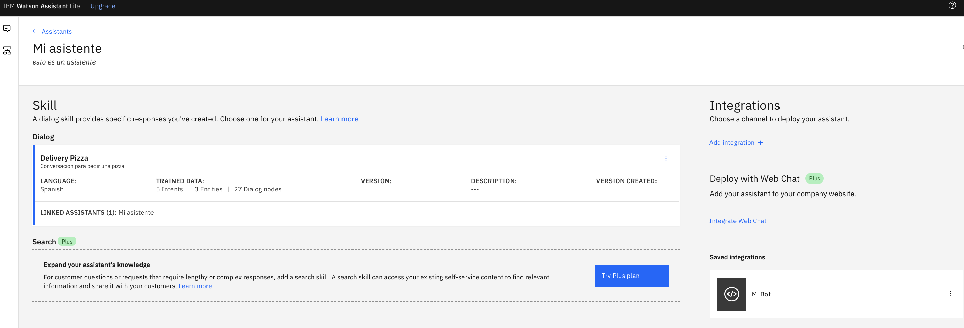
Seccion Assistant
Notes:
Nosotros no discriminamos, creemos que todos pueden aprender y que solo es cuestión de empeño y compromiso.
Buscamos ayudar a jóvenes con estudios superiores o no.
Acercandolos a este grupo, acompañándolos en el proceso y empoderarnos para su primera experiencia laboral.

Slide 25
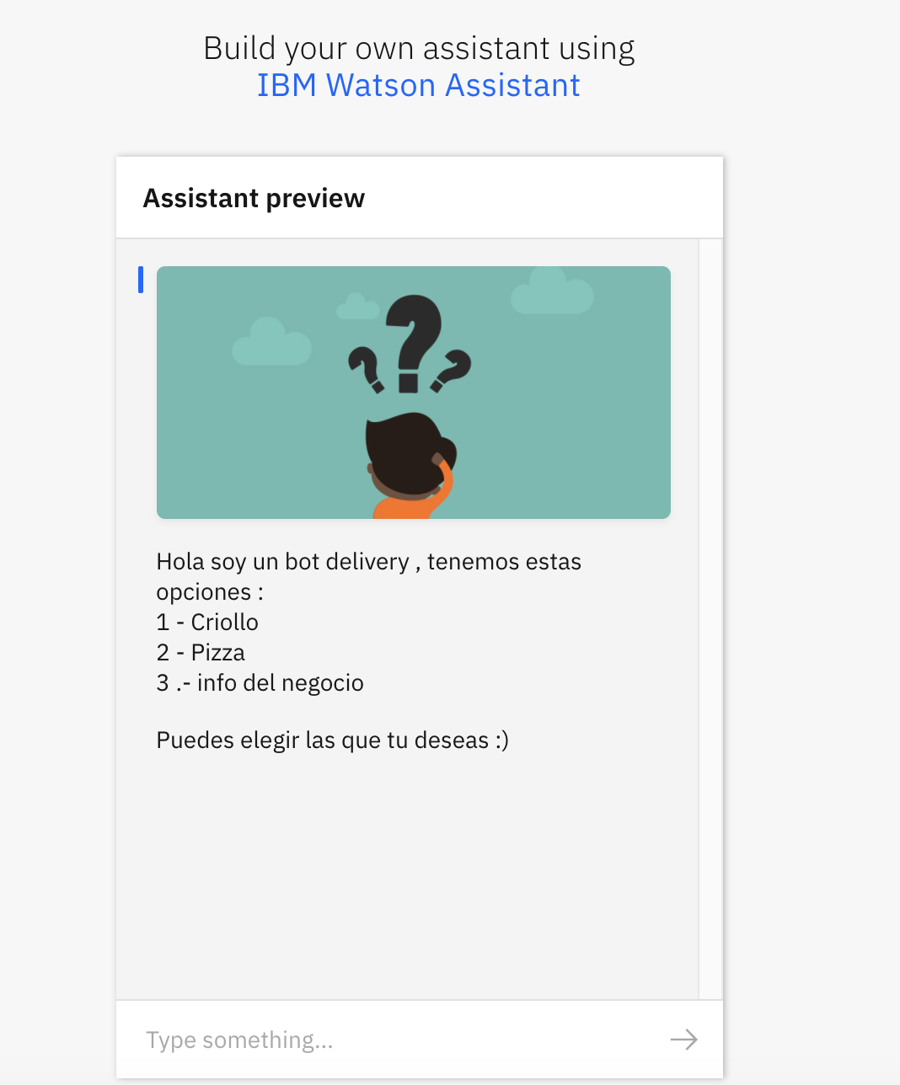
Seccion Assistant
Notes:
Nosotros no discriminamos, creemos que todos pueden aprender y que solo es cuestión de empeño y compromiso.
Buscamos ayudar a jóvenes con estudios superiores o no.
Acercandolos a este grupo, acompañándolos en el proceso y empoderarnos para su primera experiencia laboral.

Slide 26
Gracias
¿Alguna pregunta?
Puedes preguntarme a:
@arsevys
arsevys@gmail.com
talento@adathinklab.com
Notes:
Nosotros no discriminamos, creemos que todos pueden aprender y que solo es cuestión de empeño y compromiso.
Buscamos ayudar a jóvenes con estudios superiores o no.
Acercandolos a este grupo, acompañándolos en el proceso y empoderarnos para su primera experiencia laboral.

